Slide 1

اسم المقرر
إدارة مالية متقدمة
استاذ المقرر
أ/عبدالله الجغيمان
جامعة الملك فيصل
عمادة التعلم الإلكتروني والتعليم عن بعد
1

Slide 2
المحاضرة الثالثة
العائد والمخاطرة في المحفظة الاستثمارية

Slide 3
المخاطر في المحفظة الاستثمارية
يمكن قياس المخاطر في المحفظة الاستثمارية عن طريق :
تباين عوائد المحفظة الاستثمارية
الانحراف المعياري لعوائد المحفظة الاستثمارية

Slide 4
مثال:
فيما يلي البيانات الخاصة بمشروعات استثمارية (أ-ب-ج) والتي تتكون منها المحفظة الاستثمارية لإحدى الشركات :
العائد المتوقع والوزن من كل مشروع |  |  | الاحتمال | الحالة الاقتصادية
وزن (ج) 20% | وزن (ب)=40% | وزن(أ)=40%
12% | 10% | 8% | 30% | ازدهار
6% | 6% | 6% | 40% | ظروف عادية
1% | 2% | 4% | 30% | انكماش

Slide 5
الحل:
أولا: حساب العائد المتوقع والمخاطر لكل مشروع في المحفظة:
المشروع الأول
نستطيع الحصول على الانحراف المعياري عن طريق اخذ جذر التباين 0.00024 √ = 1.5%
(ع-ع*)^2*ح | (ع-ع*)^2 | ع-ع* | ح*ع | ع | ح | الحالة الاقتصادية
0.00012 | 0.0004 | 2.00% | 2.400% | 8% | 30% | ازدهار
0 | 0 | 0.000% | 2.400% | 6% | 40% | ظروف عادية
0.00012 | 0.0004 | -2.00% | 1.200% | 4% | 30% | انكماش
0.00024 |  |  | 6.000% | العائد المتوقع

Slide 6
تابع
المشروع الثاني:
الانحراف المعياري للمشروع= 3.1%
(ع-ع*)^2*ح | (ع-ع*)^2 | ع-ع* | ح*ع | ع | ح | الحالة الاقتصادية
0.00048 | 0.0016 | 4.00% | 3.00% | 10% | 30% | ازدهار
0 | 0 | 0.00% | 2.40% | 6% | 40% | ظروف عادية
0.00048 | 0.0016 | -4.00% | 0.60% | 2% | 30% | انكماش
0.00096 |  |  | 6.00%

Slide 7
تابع:
المشروع الثالث:
الانحراف المعياري : 6.4%
(ع-ع*)^2*ح | (ع-ع*)^2 | ع-ع* | ح*ع | ع | ح | الحالة الاقتصادية
0.000975 | 0.003249 | 5.700% | 3.600% | 12% | 30% | ازدهار
0.0024 | 0.006 | -0.300% | 2.400% | 6% | 40% | ظروف عادية
0.000843 | 0.002809 | -5.300% | 0.300% | 1% | 30% | انكماش
0.004217 |  |  | 6.300%

Slide 8
تابع:
اذا عائد المحفظة المتوقع:
= ( 0.4*0.06) + (0.4*0.06)+(0.2*0.063) = 6%
وأيضا يمكن حساب العائد المتوقع من المحفظة بالطريقة التالية:
الازدهار= 0.029= 0.3* (( 0.4 × 0.08 )+ ( 0.4 × 0.1 )+ (0.2 × 0.12 ))
عادية=0.4* [( 0.4 × 0.06 ) + ( 0.4 × 0.06 ) + ( 0.2 × 0.06 )] = 0.024
انكماش= 0.4* [ (0.4*0.4)+(0.4*0.02)+(0.2*0.01)]= 0.008
المجموع = 0.06

Slide 9
تابع:
لحساب مخاطر المحفظة نحتاج حساب التباين :
تباين عائد المحفظة= 0.30(0.029-0.06)^2 + 0.4(0.024-0.06)^2 + 0.3(0.008-0.06)^2 = 0.0016
الانحراف المعياري = 0.0016 √ = 0.04

Slide 10
حساب المخاطرلمحفظة استثمارية
حساب التباين والانحراف المعياري عن طريق العلاقة بين الاستثمارات التي تتشكل منها المحفظة الاستثمارية وذلك من خلال الحصول على الانحراف المشترك للاستثمارات (التغاير) (Cov ) ومعامل الارتباط بين الاستثمارات

Slide 11
محفظة استثمارية مكونة من مشروعين:
الانحراف المشترك (التغاير) لمحفظة مكونة من مشروعين ( a-b )
COV(a,b)= ∑pi[(Ra-Era)(Rb-Erb)]
حيث
Cov= الانحراف المشترك
Ra= العائد الممكن الحصول عليه من الاستثمارa في حالة معينة
Era= العائد المتوقع من الاستثمار a
Rb= العائد الممكن الحصول عليه من الاستثمارb في حالة معينة
Erb= العائد المتوقع من الاستثمار b

Slide 12
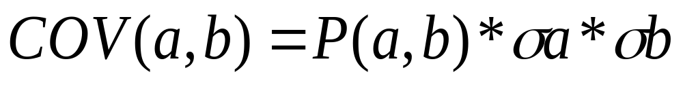
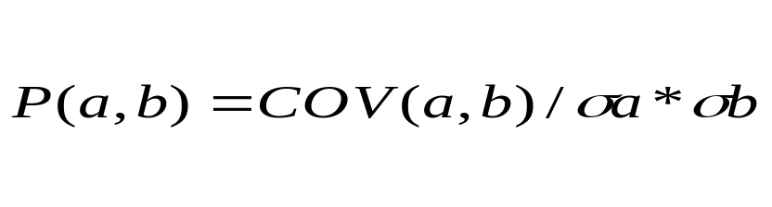
تابع:
كذلك يمكن حساب التغاير عن طريق القانون التالي:
كما يمكن حساب معامل الارتباط بين المشروعين بالطريقة التالية:

Slide 13
حساب الانحراف المعياري للمحفظة
يمكن استخدام الصيغة التالية:

Slide 14
ملاحظات على معامل الارتباط
في حالة أن معامل الارتباط بين مشروعين = +1
P(a,b) = +1
ذلك يدل على أن الارتباط بين المشروعين قوي وتام بالموجب أي أن التغير في عوائد الاستثمارين تأخذ نفس الاتجاه وبنفس النسبة

Slide 15
تابع:
في حالة أن معامل الارتباط بين مشروعين = -1
P(a,b) = -1
ذلك يدل على أن الارتباط بين المشروعين قوي وتام بالسالب أي أن التغير في عوائد الاستثمارين تأخذ عكس الاتجاه وبنفس النسبة

Slide 16
تابع
في حالة أن معامل الارتباط بين مشروعين سالب لكن أكبر من(-1)
P(a,b) > -1
ذلك يدل على أن الارتباط بين المشروعين سالب أي أن التغير في عوائد الاستثمارين تأخذ عكس الاتجاه و بنسب مختلفة

Slide 17
تابع:
في حالة أن معامل الارتباط بين مشروعين < +1
P(a,b) <+1
ذلك يدل على أن الارتباط بين المشروعين قوي بالموجب أي أن التغير في عوائد الاستثمارين تأخذ نفس الاتجاه ولكن بنسبة مختلفة

Slide 18

بحمد الله

